Slide 1


Slide 2





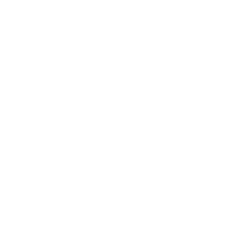
تعيين تلميذ(ة) للإجابة.
توجيهات و شرح التعليمات.
عرض فيديو.
المرور بين الصفوف للمساعدة و تصحيح الإنجازات.
عمل في ثنائيات.
نهاية الشريط، المرور إلى الشريحة الموالية.

Slide 3

تنظيم حصص الأسبوع
اليوم 4 -
اليوم1 -
أنشطة اعتيادية (10د).
ورشة القراءة: استثمار النص (50د).
إملاء (25د).
أنشطة اعتيادية (10د).
معجم (25د).
ورشة الاستماع والتحدث (30د).
الكلمات البصرية+ القراءة المشتركة(20د).
اليوم 5 -
اليوم2 -
أنشطة اعتيادية (10د).
ورشة القراءة (40د).
الإنتاج الكتابي (35د).
أنشطة اعتيادية (10د).
ورشة الاستماع والتحدث 30د).
ورشة القراءة (45د).
اليوم 6 -
اليوم 3 -
أنشطة اعتيادية (10د).
ورشة القراءة: قراءات فردية والفهم (30د).
استماع و تحدث: توليف (15د).
الإنتاج الكتابي: (30د).
أنشطة اعتيادية (10د).
ورشة الاستماع والتحدث (30د).
ورشة القراءة (45د).
Révision
Lecture offerte

Slide 4
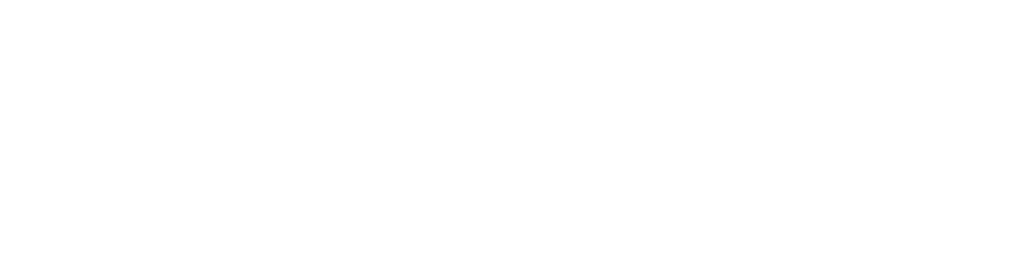






هيكلة حصة اليوم
- 01 افتتاح الحصة
كلمات بصرية.
- 02 قراءة: النص الشعري (أغنية لبلادي ص 103)
  قراءات فردية.
  استثمار النص.
- 03 إملاء
التاء في آخر الكلمة

Slide 5

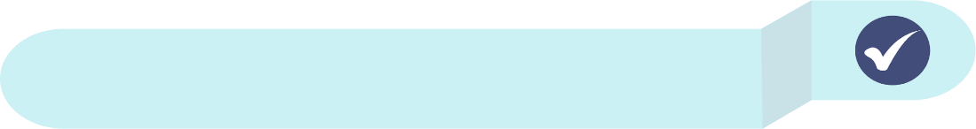
عند نهاية الحصة
على الأقل 80 % من المتعلمين سيكونون قادرين على:
توظيف الكلمات البصرية؛
تذوق بعض الجوانب الجمالية في النص القرائي «أغنية لبلادي»؛
كتابة التاء في آخر الكلمة بشكل صحيح.

Slide 6



مرحبا بكم. سننطلق في حصة اللغة العربية.
اختــتام الحــصة
قراءة
استـماع وتحدث
افتتاح الحصة

Slide 7


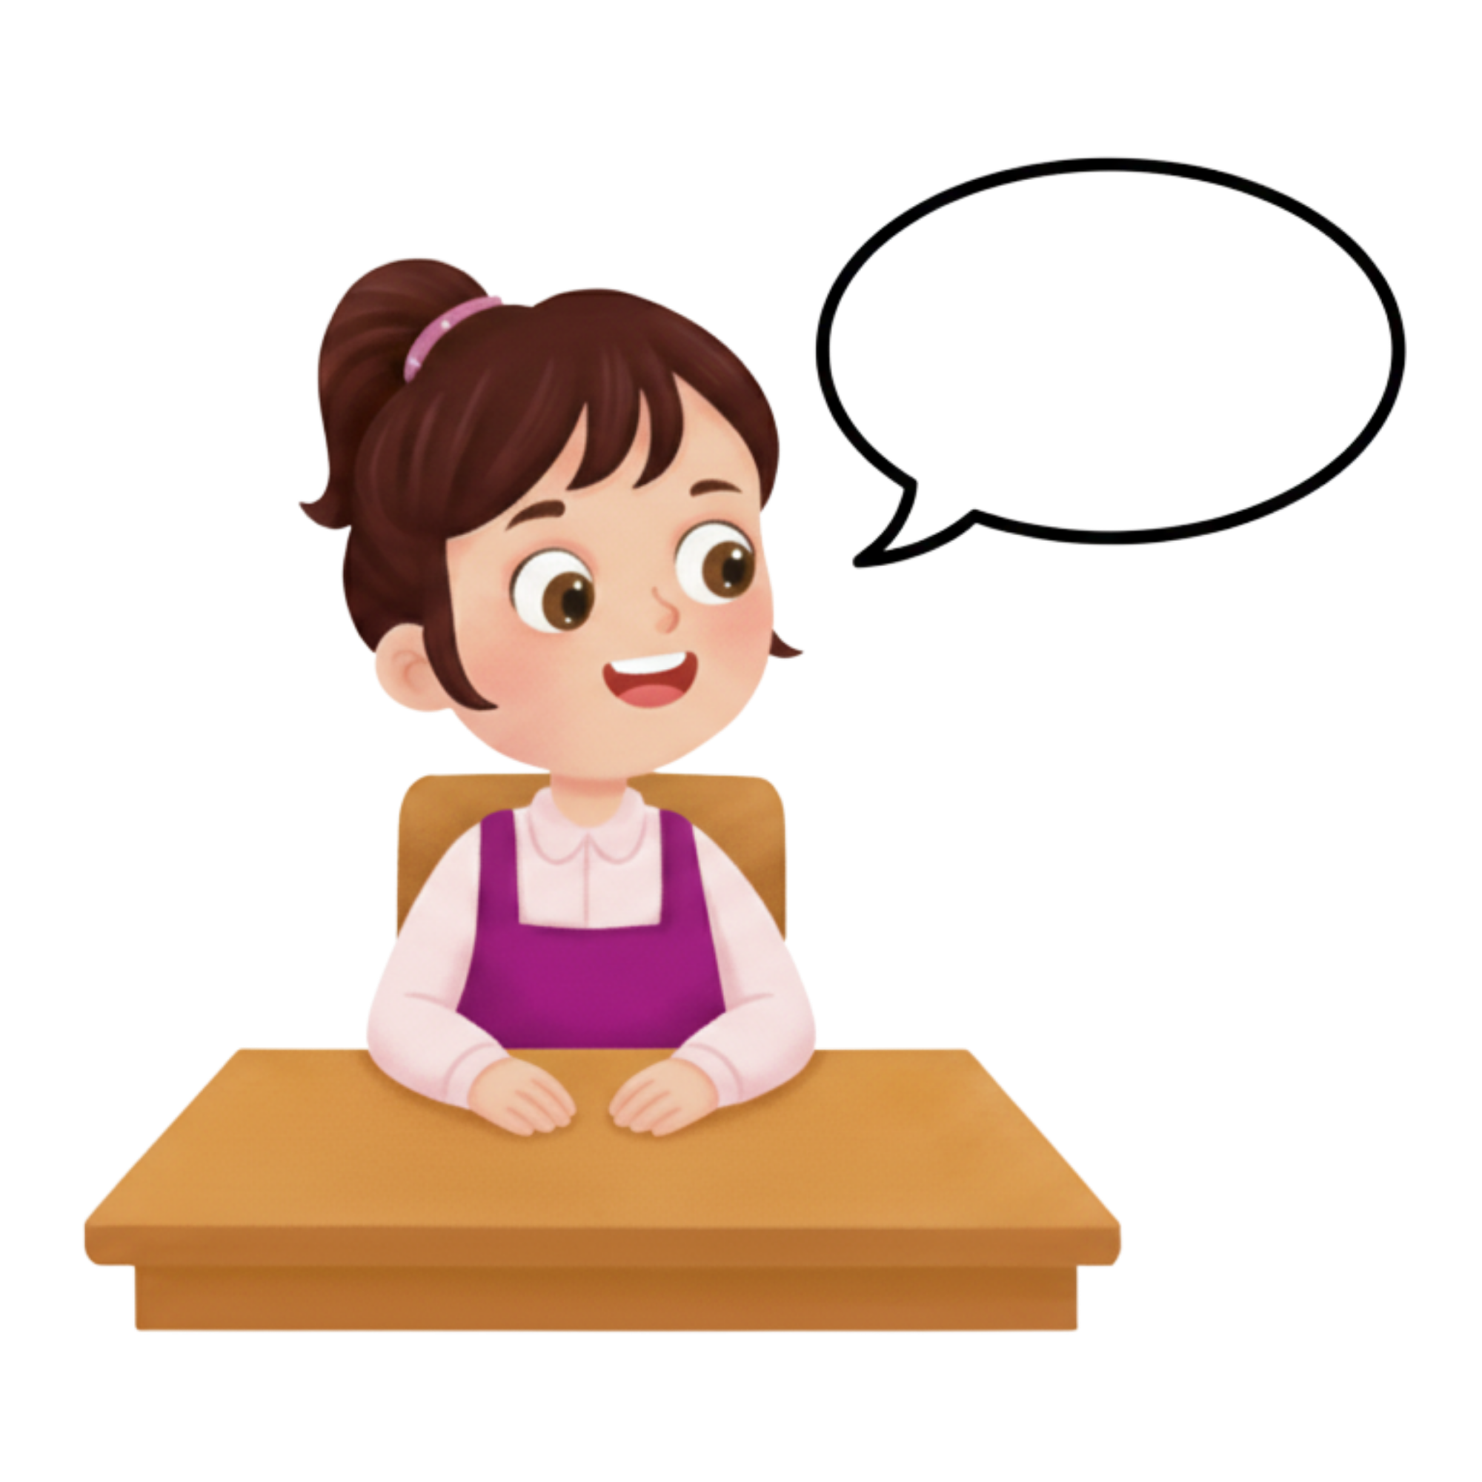

قبل أن نبدأ حصة اليوم نتذكر شروط الحصول على نجمة التميز.
اختــتام الحــصة
قراءة
استـماع وتحدث
معــــــــــجم
افتتاح الحصة
أُنْصِتُ وأَنْتَبِهُ جَيِّداً لِلدَّرْسِ.
أُشارِكُ دونَ خَوْفٍ مِنَ ٱلْخَطَأِ.
دونَ أَنْ أَقِفَ، أَرْفَعُ أُصْبُعي لِلْإجابَةِ.

Slide 8


ضعوا اللوحة والكراسة في القمطر.
اختــتام الحــصة
قراءة
استـماع وتحدث
افتتاح الحصة

Slide 9
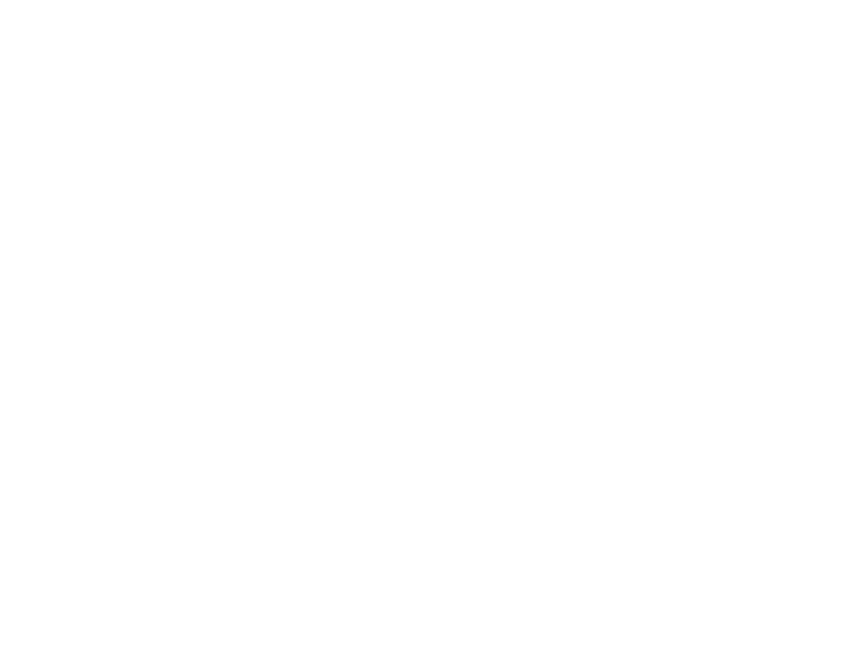
افتتاح الحصة
افتتاح الحصة
توظيف الكلمات البصرية.

Slide 10

سنتدرب اليوم على توظيف الكلمات البصرية. من يذكر بالكلمات البصرية لهذا الأسبوع؟
اختــتام الحــصة
إملاء
قراءة
افتتاح الحصة
أُوَظِّفُ ٱلْكَلِماتِ ٱلْبَصَرِيَّةَ

Slide 11
من يقرأ؟
اختــتام الحــصة
إملاء
قراءة
افتتاح الحصة
هَواءٌ
قَدْ
نَقِيٌّ
فَوْقَ
بِحاراً
أُنْشودَةٌ
هَوىً
لَمْ

Slide 12


خذوا ألواحكم.
اختــتام الحــصة
إملاء
قراءة
افتتاح الحصة

Slide 13

اقرؤا الجملة. ستكتبون الكلمة الناقصة انطلاقا من الكلمات المقترحة.
اختــتام الحــصة
إملاء
قراءة
افتتاح الحصة
هَواءٌ
قَدْ
نَقِيٌّ
فَوْقَ
بِحاراً
أُنْشودَةٌ
هَوىً
لَمْ
تُحَلِّقُ ٱلطّائِرَةُ .......... ٱلسَّحابِ.

Slide 14
من وجد الكلمة المناسبة لمعنى الجملة؟ ما رأيكم؟ - صححوا
اختــتام الحــصة
إملاء
قراءة
افتتاح الحصة
هَواءٌ
قَدْ
نَقِيٌّ
فَوْقَ
بِحاراً
أُنْشودَةٌ
هَوىً
لَمْ
فَوْقَ
تُحَلِّقُ ٱلطّائِرَةُ ٱلسَّحابِ.

Slide 15
هذه جملة أخرى. اكتبوا الكلمة الناقصة انطلاقا من الكلمات المقترحة.
اختــتام الحــصة
إملاء
قراءة
افتتاح الحصة
هَواءٌ
قَدْ
نَقِيٌّ
فَوْقَ
بِحاراً
أُنْشودَةٌ
هَوىً
لَمْ
في قَلْبي ........ كَبيرٌ لِوَطَني ٱلْجَميلِ.

Slide 16
من وجد الكلمة المناسبة لمعنى الجملة؟ ما رأيك؟ ــــ صححوا.
اختــتام الحــصة
إملاء
قراءة
افتتاح الحصة
هَواءٌ
قَدْ
نَقِيٌّ
فَوْقَ
بِحاراً
أُنْشودَةٌ
هَوىً
لَمْ
هَوىً
في قَلْبي كَبيرٌ لِوَطَني ٱلْجَميلِ.

Slide 17
هذه جملة أخرى. اكتبوا الكلمة الناقصة انطلاقا من الكلمات المقترحة.
اختــتام الحــصة
إملاء
قراءة
افتتاح الحصة
هَواءٌ
قَدْ
نَقِيٌّ
فَوْقَ
بِحاراً
أُنْشودَةٌ
هَوىً
لَمْ
.... أَرَ أَجْمَلَ مِنْ عَلَمِ بِلادي يُرَفْرِفُ في ٱلسَّماءِ.

Slide 18
من وجد الكلمة المناسبة لمعنى الجملة؟ ما رأيكم؟ ـــ صححوا.
اختــتام الحــصة
إملاء
قراءة
افتتاح الحصة
هَواءٌ
قَدْ
نَقِيٌّ
فَوْقَ
بِحاراً
أُنْشودَةٌ
هَوىً
لَمْ
لَمْ
.... أَرَ أَجْمَلَ مِنْ عَلَمِ بِلادي يُرَفْرِفُ في ٱلسَّماءِ.

Slide 19
هذه جملة أخرى. اكتبوا الكلمة الناقصة انطلاقا من الكلمات المقترحة.
اختــتام الحــصة
إملاء
قراءة
افتتاح الحصة
هَواءٌ
قَدْ
نَقِيٌّ
فَوْقَ
بِحاراً
أُنْشودَةٌ
هَوىً
لَمْ
إِنَّ في ٱلْمَغْرِبِ ........... شُطْآنُها ذَهَبِيَّةٌ.

Slide 20
من وجد الكلمة المناسبة لمعنى الجملة؟ ما رأيك؟ ــــ صححوا.
اختــتام الحــصة
إملاء
قراءة
افتتاح الحصة
هَواءٌ
قَدْ
نَقِيٌّ
فَوْقَ
بِحاراً
أُنْشودَةٌ
هَوىً
لَمْ
بِحاراً
إِنَّ في ٱلْمَغْرِبِ شُطْآنُها ذَهَبِيَّةٌ.

Slide 21

قراءة
قراءة
النص الشعري: أغنية لبلادي
  قراءات فردية (15د)
  استثمار النص (35د)

Slide 22
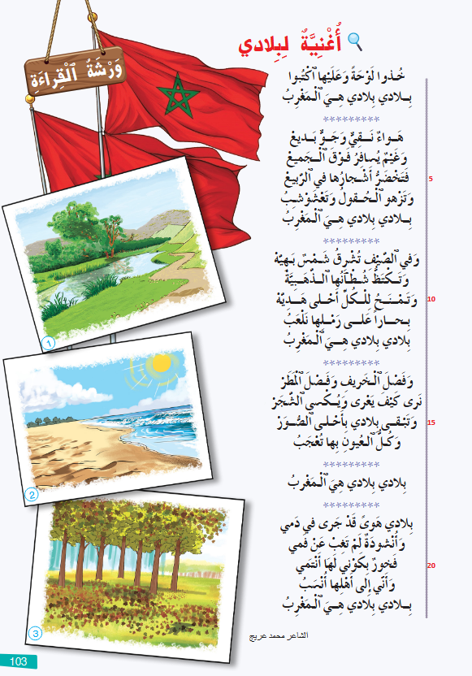
نمر لحصة القراءة. النص الصفحة 103. سنتذوق النص.
اختــتام الحــصة
إمــــــــلاء
قـــــــراءة
افتتاح الحصة

Slide 23

نصغي للقصيدة.
اختــتام الحــصة
إمــــــــلاء
قـــــــراءة
افتتاح الحصة

Slide 24
من يقرأ المقطع الأول بشكل معبر؟ المقطع الثاني؟ ... (15 دقيقة).
اختــتام الحــصة
إمــــــــلاء
قـــــــراءة
افتتاح الحصة

Slide 25

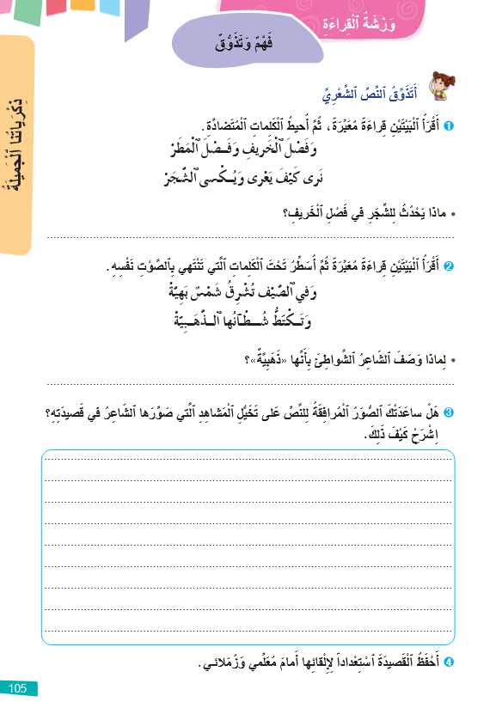
الآن، خذوا كراساتكم على الصفحة 105. من يقرأ التعليمة؟ أنجزوا
اختــتام الحــصة
إمــــــــلاء
قـــــــراءة
افتتاح الحصة

Slide 26
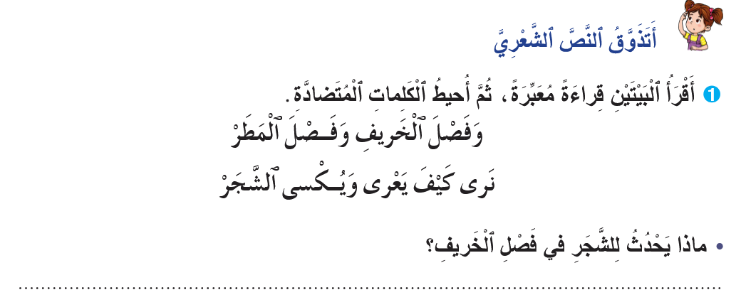
نصحح. من يقرأ البيت الشعري؟ ما الكلمتان المتضادتان فيه؟
اختــتام الحــصة
إمــــــــلاء
قـــــــراءة
افتتاح الحصة

Slide 27
من يجيب عن السؤال؟
اختــتام الحــصة
إمــــــــلاء
قـــــــراءة
افتتاح الحصة
يَعْرى ٱلشَّجَرُ في فَصْلِ ٱلْخَريفِ، لِأَنَّ أَوْراقَهُ تَجِفُّ وَتَتَساقَطُ.

Slide 28
نمر للتمرين الثاني. من يقرأ التعليمة؟ من يقرأ السؤال؟ ما المطلوب؟
اختــتام الحــصة
إمــــــــلاء
قـــــــراءة
افتتاح الحصة

Slide 29
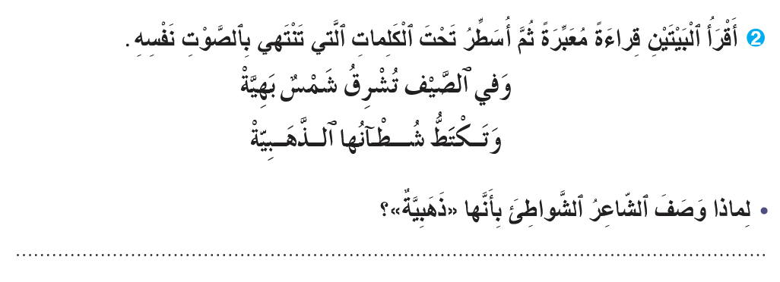
اقرؤا البيت وانتبهوا للأصوات ثم حددوا الكلمات المنتهية بالصوت نفسه. ثم أجيبوا عن السؤال.
اختــتام الحــصة
إمــــــــلاء
قـــــــراءة
افتتاح الحصة

Slide 30
نصحح. من يقرأ البيت بشكل معبر؟ ما الصوت المتكرر آخر الكلمات؟
اختــتام الحــصة
إمــــــــلاء
قـــــــراءة
افتتاح الحصة

Slide 31
من يجيب عن السؤال؟
اختــتام الحــصة
إمــــــــلاء
قـــــــراءة
افتتاح الحصة

Slide 32

صححوا.
اختــتام الحــصة
إمــــــــلاء
قـــــــراءة
افتتاح الحصة
وَصَفَ ٱلشّاعِرُ ٱلشَّواطِئَ بِأَنَّها "ذَهَبِيَّةٌ" لِأَنَّ رِمالَها صَفْراءُ كَٱلذَّهَبِ.

Slide 33
أعيدوا قراءة القصيدة. ما البيت الشعري الذي أعجبكم؟ ولماذا؟
اختــتام الحــصة
إمــــــــلاء
قراءة
افتتاح الحصة

Slide 34
من يقرأ السؤال؟ من يجيب؟
اختــتام الحــصة
إمــــــــلاء
قـــــــراءة
افتتاح الحصة
تَتَحَدَّثُ ٱلْقَصيدَةُ عَنْ قيمَةِ حُبِّ ٱلْوَطَنِ.
كَيْفَ تُظْهِرُ حُبَّكَ لِوَطَنِكَ في ٱلْمَدْرَسَةِ؟

Slide 35
من يريد إنشاد القصيدة أمام زملائه؟
اختــتام الحــصة
إمــــــــلاء
قراءة
افتتاح الحصة

Slide 36

فسحة قصيرة

Slide 37


من يجيب عن اللغز؟
اختــتام الحــصة
إمــــــــلاء
قراءة
افتتاح الحصة
بِدوني لَنْ تَكونَ ٱلْجُمْلَةُ فِعْلِيَّةً؟

Slide 38
هذا لغز ثان.
اختــتام الحــصة
إمــــــــلاء
قراءة
افتتاح الحصة
أُرْسَمُ وَأُنْطَقُ بِدايَةَ وَوَسَطَ ٱلْكَلامِ.

Slide 39

إملاء
إملاء
الهمزة في آخر الكلمة.

Slide 40
من يذكر بالحيلة التي تعلمناها سابقا لكتابة التاء في آخر الكلمة؟
اختــتام الحــصة
إمــــــــلاء
قـــــــراءة
افتتاح الحصة
اَلتّاءُ في آخِرِ ٱلْكَلِمَةِ

Slide 41
اليوم سنتدرب على طريقة جديدة لكتابة التاء في آخر الكلمة. انتبهوا
اختــتام الحــصة
إمــــــــلاء
قـــــــراءة
افتتاح الحصة
اَلتّاءُ في آخِرِ ٱلْكَلِمَةِ

Slide 42

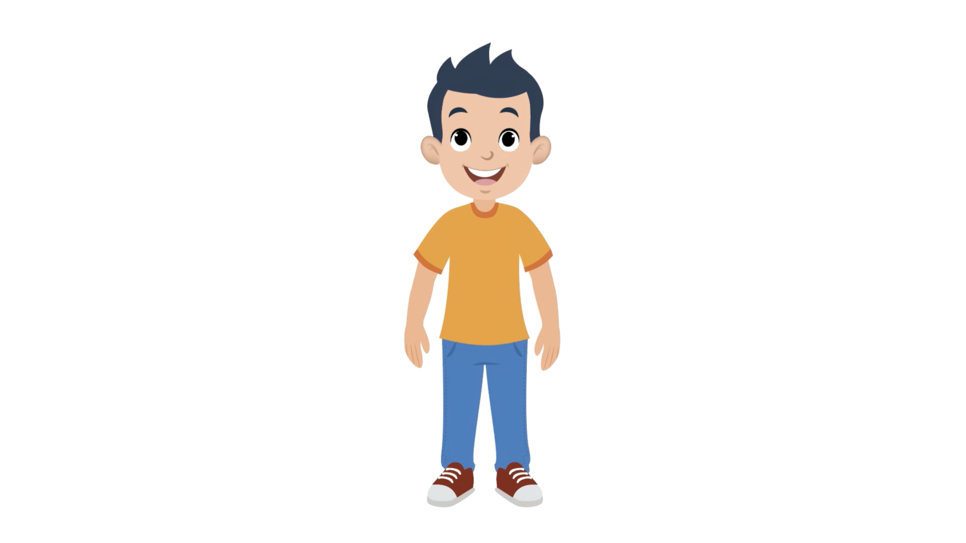
عرض الفيديو
اختــتام الحــصة
إمــــــــلاء
قـــــــراءة
افتتاح الحصة

Slide 43
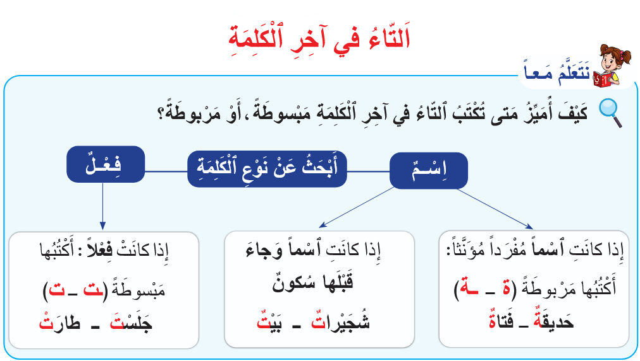
نتذكر من يقرأ؟
اختــتام الحــصة
إمــــــــلاء
قـــــــراءة
افتتاح الحصة

Slide 44
الآن، ستكتبون كلمات تنتهي بتاء. خذوا ألواحكم.
اختــتام الحــصة
إمــــــــلاء
قـــــــراءة
افتتاح الحصة

Slide 45
سأنطق الكلمة، اكتبوا التاء بشكل صحيح. ـــ ارفعوا الألواح عند الإشارة.
يبرر المتعلمون اختياراتهم.
اختــتام الحــصة
إمــــــــلاء
قـــــــراءة
افتتاح الحصة
ت - ــة - ة
ساحَـ....

Slide 46
انتبهوا للتصحيح.
اختــتام الحــصة
إمــــــــلاء
قـــــــراءة
افتتاح الحصة
ت - ــة - ة
ساحَــــــــةٌ

Slide 47
سأنطق الكلمة، اكتبوا التاء بشكل صحيح. ـــ ارفعوا الألواح عند الإشارة.
يبرر المتعلمون اختياراتهم.
اختــتام الحــصة
إمــــــــلاء
قـــــــراءة
افتتاح الحصة
ت - ــة - ة
ساحا....

Slide 48
انتبهوا للتصحيح
اختــتام الحــصة
إمــــــــلاء
قـــــــراءة
افتتاح الحصة
ت - ــة - ة
ساحاتٌ

Slide 49
سأنطق الكلمة، اكتبوا التاء بشكل صحيح. ـــ ارفعوا الألواح عند الإشارة.
يبرر المتعلمون اختياراتهم.
اختــتام الحــصة
إمــــــــلاء
قـــــــراءة
افتتاح الحصة
ت - ــة - ة
خَرَجْـــ.....

Slide 50
انتبهوا للتصحيح
اختــتام الحــصة
إمــــــــلاء
قـــــــراءة
افتتاح الحصة
ت - ــة - ة
خَرَجْـــــتُ

Slide 51
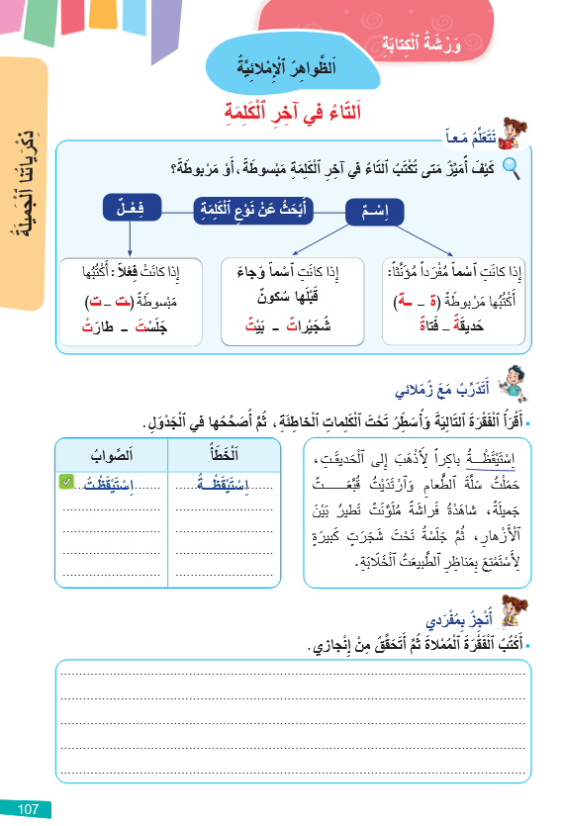
خذوا كراساتكم على الصفحة 107. من يقرأ التعليمة 1؟
اختــتام الحــصة
إمــــــــلاء
قـــــــراءة
افتتاح الحصة

Slide 52
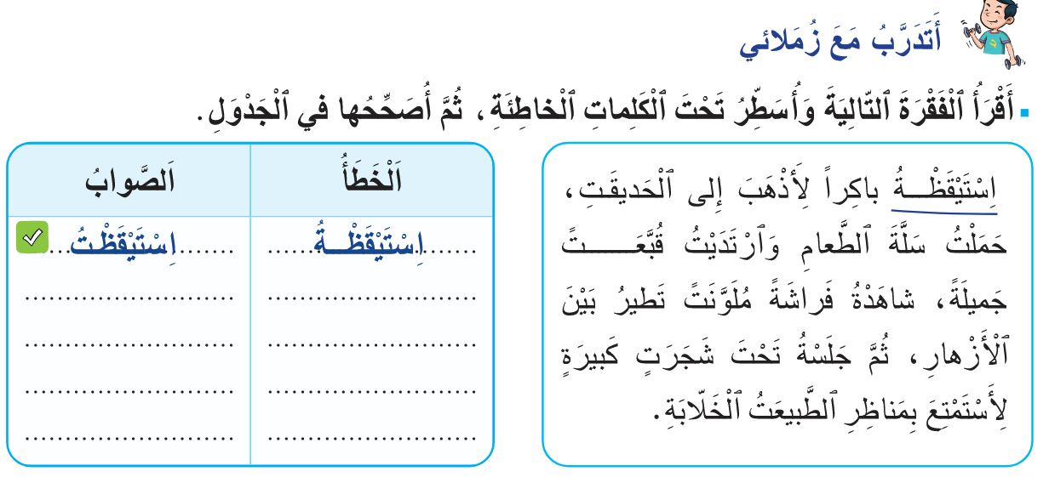
هذه فقرة بها كلمات خاطئة، جدوها وصححوها في الجدول كما في المثال. ـــ أنجزوا بشكل فردي.
اختــتام الحــصة
إمــــــــلاء
قـــــــراءة
افتتاح الحصة

Slide 53

في ثنائيات، وضح لزميلك الأخطاء التي وجدتها. دقيقة واحدة.
اختــتام الحــصة
إمــــــــلاء
قـــــــراءة
افتتاح الحصة

Slide 54
نصحح. جملة جملة. من يقرأ الجملة الأولى ؟ هل فيها كلمة خاطئة؟ ـــ هل أنتم متفقون؟
اختــتام الحــصة
إمــــــــلاء
قـــــــراءة
افتتاح الحصة

Slide 55
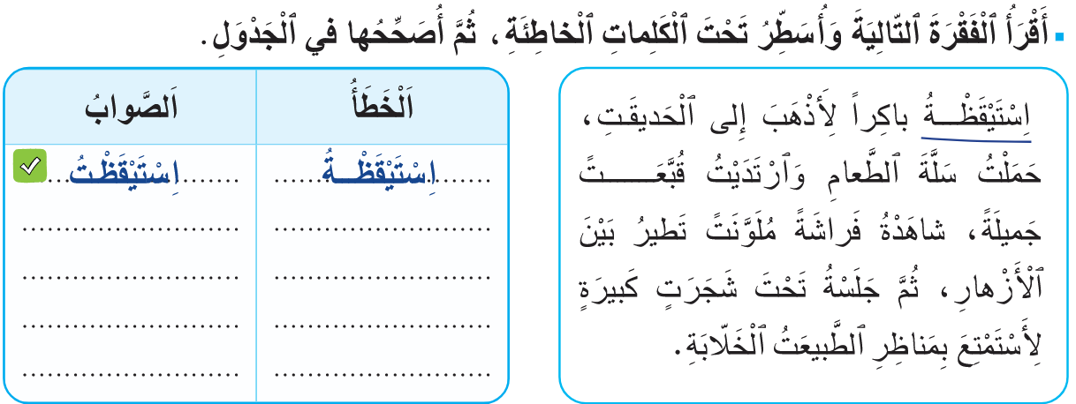
انتبهوا للتصحيح.
اختــتام الحــصة
إمــــــــلاء
قـــــــراءة
افتتاح الحصة
الْحَديقَةِ
الْحَديقَتِ
قُبَّعَةً
قُبَّعَتً
شاهَدْتُ - مُلَوَّنَةً
شاهَدْةُ - مُلَوَّنَتً
جَلَسْتُ - شَجَرَةٍ
جَلَسْةُ - شَجَرَتٍ
الطَّبيعَةِ
الطَّبيعَتُ

Slide 56
الآن اكتبوا الفقرة التي سأمليها عليكم . انتبهوا لكتابة «التاء» في الكلمات.
يملي الأستاذ الفقرة في الشريحة الموالية دون إظهارها.
اختــتام الحــصة
إمــــــــلاء
قـــــــراءة
افتتاح الحصة

Slide 57
انتبهوا للتصحيح.
اختــتام الحــصة
إمــــــــلاء
قـــــــراءة
افتتاح الحصة
يَقَعُ قَصْرُ "اَلسّاتِ" في مَدينَةِ ٱلرّاشِدِيَّةِ. تُحيطُ بِه غاباتُ ٱلنَّخيلِ ٱلْكَثيفَةُ. تَشْتَهِرُ ٱلْمِنْطَقَةُ بِٱلْفِلاحَةِ وَٱلزِّراعَةِ. حافَظَ سُكّانُها ٱلْكُرَماءُ عَلى ٱلْعاداتِ ٱلْمَغْرِبِيَّةِ ٱلْعَريقَةِ.

Slide 58
اختتام الحصة
اختتام الحصة
ماذا تعلمت اليوم؟
الواجب المنزلي

Slide 59

في الختام من يذكرنا بأهم العناصر التي تعلمناها خلال حصة اليوم؟
اختــتام الحــصة
قراءة
استـماع وتحدث
افتتاح الحصة
ـــ كَيْفَ نُظْهِرُ حُبَّنا لِبَلَدِنا؟
ـــ كَيْفَ أَمَيِّزُ نَوْعَ ٱلتّاءِ في آخِرِ ٱلْكَلِمَةِ؟

Slide 60

تذكروا الواجب المنزلي. ستنشدون القصيدة أمام زملائكم.
اختــتام الحــصة
إملاء
قراءة
افتتاح الحصة
أَحْفَظُ ٱلْقَصيدَةَ ٱسْتِعْداداً ِلٱسْتِظْهارِها.
أَتَذَكَّرُ مَعانِيَ: فَخَرَ – هَوِيَ – نَسَبَ.

Slide 61


Slide 62
بناء على إنجازات المتعلمين خلال الممارسة المستقلة
ما تقديرك لنسبة التحكم في هدف الدرس؟
تسجل النسبة على صفحة اليوم من مذكرة الأستاذ.

